Slide 1
Грудна клітка
1. Легені (І)
Notes:
Грудна клітка 1

Slide 2
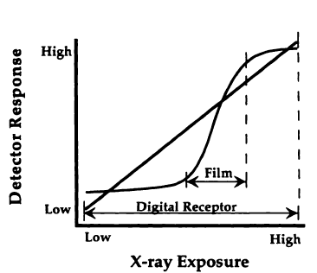
Порівняння плівки і цифрового приймача
Notes:
Порівняння плівки і цифрового приймача

Slide 3
Цифрова рентгенографія
Без корекції
Програмна корекція
Notes:
Цифрова рентгенограма Без корекції Програмна корекція

Slide 4
Цифрова рентгенографія
Плівкова
Цифрова
Цифрова
Субтракція кісток
Субтракція м҆яких тканин
Notes:
Плівкова Субтрація кісток

Slide 5
Цифрова рентгенографія
Без опрацювання
Субтракція м҆яких тканин
Звапнення хрящя ребра
Notes:
«Кістково-селективне вікно» Звапнення хрящя ребра
Персонал

Slide 6
Цифрова рентгенографія
Без опрацювання
Субтракція м҆яких тканин
Кальцифікована гранульома
Notes:
Кальцифікована гранульома
Персонал

Slide 7
Цифрова рентгенографія
Без опрацювання
Субтракція кісток
М҆якотканинний утвір
Notes:
М҆якотканинний утвір

Slide 8
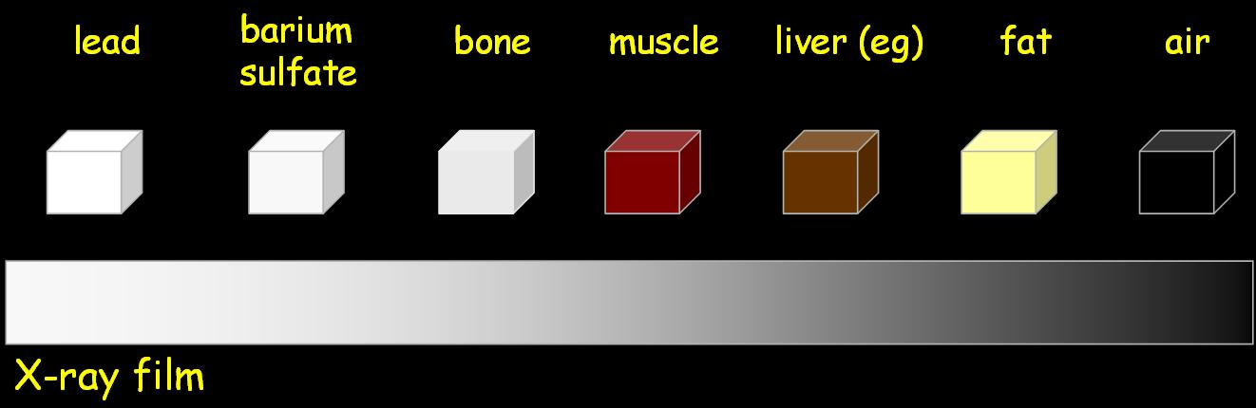
ЩІЛЬНОСТІ
Дві найбільші щільності:
(1) БІЛЕ - кістка
(2) ЧОРНЕ - повітря
Інші:
(3) ТЕМНО-СІРЕ - жир
(4) СІРЕ- м҆яка тканина/рідина
Все інше -
(5) ЯСКРАВО-БІЛЕ -- метал
Notes:
ЩІЛЬНОСТІ

Slide 9
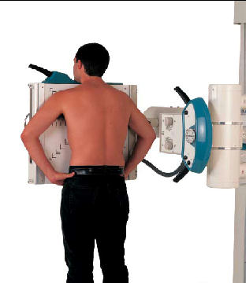
ПРОЕКЦІЇ
З-П (напрямок струменя до пацієнта)

Slide 10
ПРОЕКЦІЇ
П-З (Лежачи на спині)

Slide 11
ПРОЕКЦІЇ
Ліва (права) бокова
Notes:
Ліва латеральна (ліва бокова)

Slide 12
ПРОЕКЦІЇ
лежачи на боці
(декубітальна)

Slide 13
ПРОЕКЦІЇ
ПРЯМІ:
задньо-передня (ПЗП)
передньо-задня (ППЗ)
лежачи на боці
БОКОВІ:
ліва (БЛ)
права (БП)
КОСІ:
ліва передня (КЛП)
права передня (КПП)
ліва задня (КЛЗ)
права задня (КПЗ)
Notes:
КОСІ:
ліва передньо-задня
Права передньо-задня
Ліва задньо-передня
Права задньо-передня

Slide 14
Попередня оцінка знімка
Перевірити якість знімка
# експозиція
# жорсткість (хребет)
# контрастність
# симетрія
Визначити правий і лівий боки
Визначити положення і чіткість контуру
куполів діафрагми
4) Визначити симетрію респіраторних рухів куполів діафрагми
5) Визначити ребра (10 ребер ззаду, форма, дефекти, аномалії)
Notes:
Попередня оцінка знімка

Slide 15
Попередня оцінка знімка
(ПРОДОВЖЕННЯ)
6) Косто-діафрагмальні кути
7) Піддіафрагмальний простір (повітря)
8) Сторонні тіні на знімку
9) Легеневі поля
Положення, фігура і чіткість контуру середостіння
Notes:
Попередня оцінка знімка

Slide 16
ЦЕНТРАЦІЯ ПОЗИЦІЇ
Рівна відстань від середньої лінії до медіальних кінців ключиць
Notes:
СИМЕТРІЯ ПОЗИЦІї
Рівна відстань від вередньої лінії до медіальних кінців ключиць

Slide 17
НЕСИМЕТРИЧНА ПОЗИЦІЯ

Slide 18
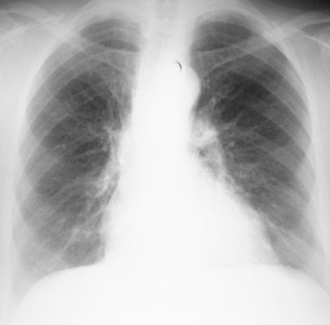
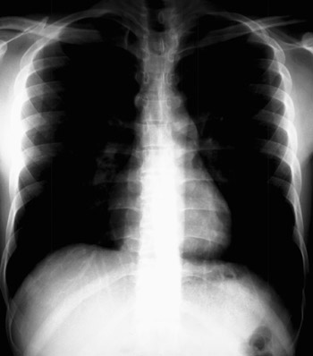
ПЕНЕТРАЦІЯ
нормальний знімок
«жорсткий» знімок
Notes:
ПЕНЕТРАЦІЯ
нормальний знімок
жорсткий знімок

Slide 19
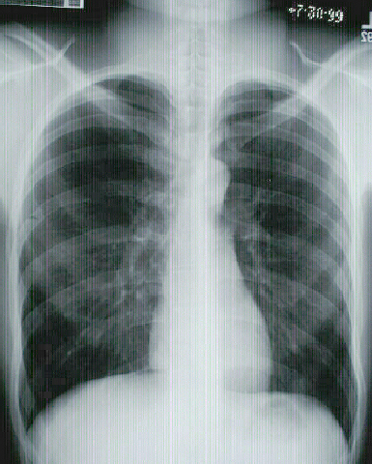
Notes:
Передньо-задня проекція – чіткість задніх частин ребер

Slide 20
Вдих
Видих
Notes:
Вдих Видих

Slide 21
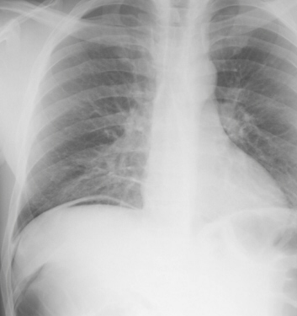
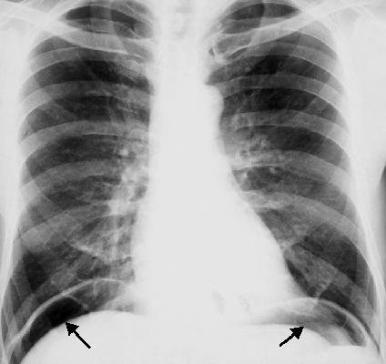
Notes:
Пневмоперітонеум

Slide 22
Знімок в одній проекції –
жодного знімка!!!
Завжди 2 проекції
Notes:
СЕРЦЕ ПП ПШ

Slide 23
в
Пряма проекція
Ліва бокова проекція
Звапнення коронарних артерій
Notes:
Пряма проекція Ліва бокова проекція Звапнення коронарних артерій в

Slide 24
Памятати про обмеженість можливостей рентгенографії
Notes:
СЕРЦЕ ПП ПШ

Slide 25
Правостороння мастектомія.
Імплант
Notes:
Правостороння мастектомія.
Імплант

Slide 26
Памятати, що шукаєте.
Перший знімок – пошуковий.
Патологічні знахідки документувати прицільним знімком !!!
Notes:
СЕРЦЕ ПП ПШ

Slide 27
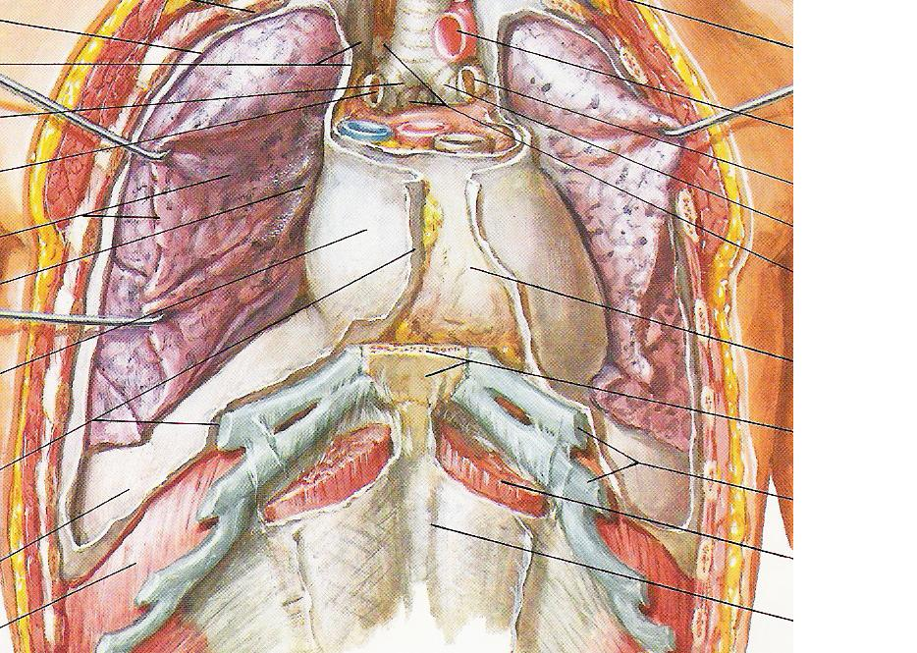
Notes:
СЕРЦЕ ПП ПШ

Slide 28
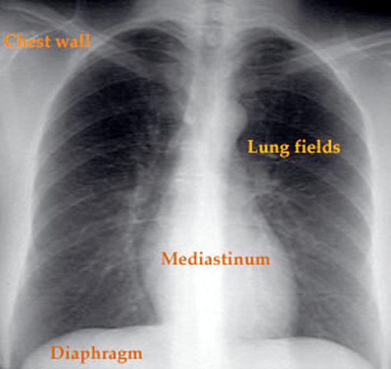
АНАТОМІЯ
Середостіння
Notes:
АНАТОМІЯ Середостіння

Slide 29
Памятати про обмеженість можливостей рентгенографії
Notes:
СЕРЦЕ ПП ПШ

Slide 30
АНАТОМІЯ

Slide 31
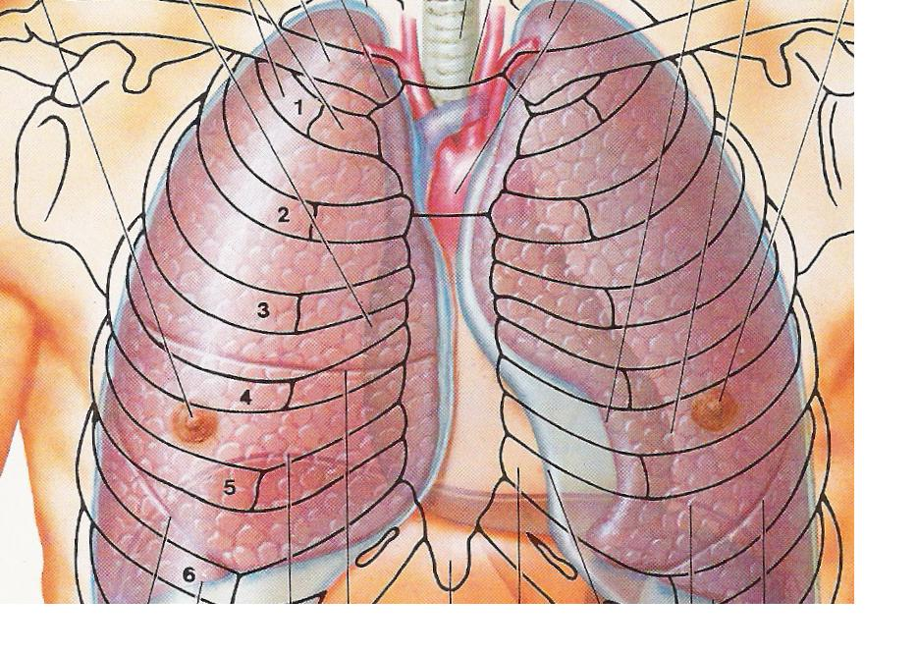

Slide 32
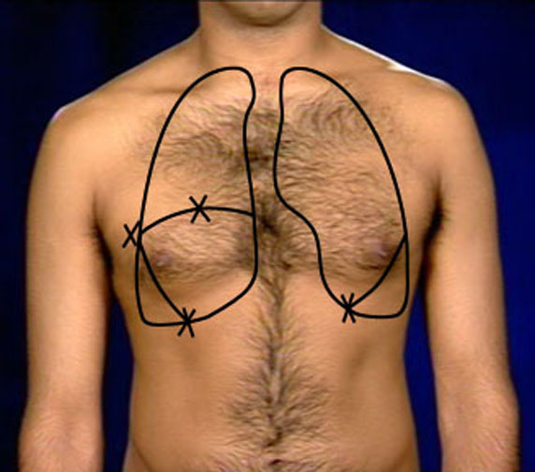

Slide 33
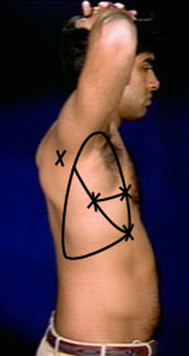

Slide 34
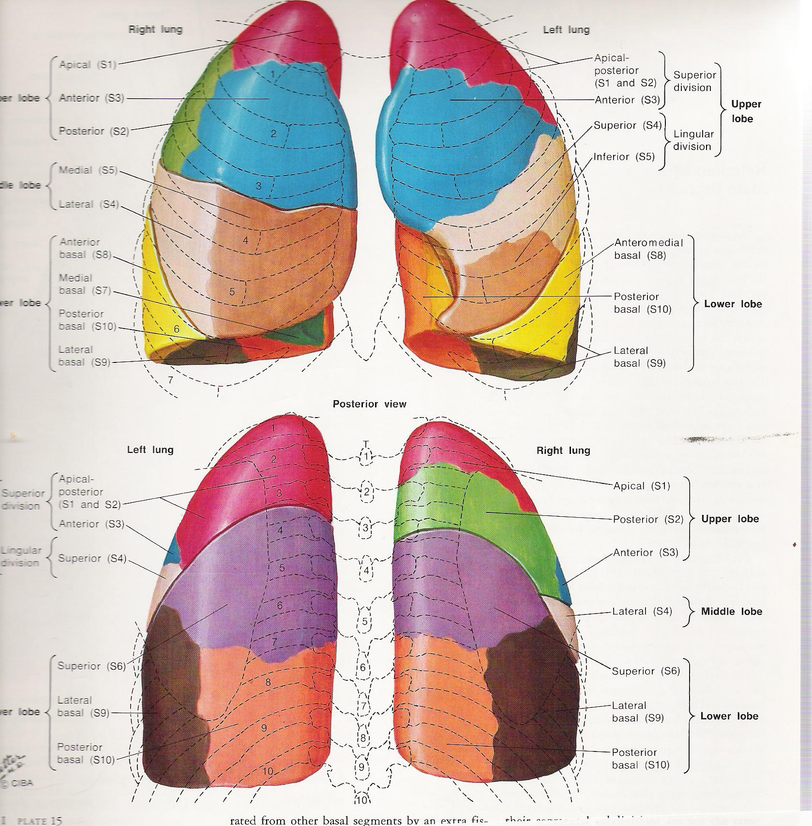
АНАТОМІЯ

Slide 35
ТОПОГРАФІЯ часток
ПВЧ
ПВЧ
Notes:
ПВЧ

Slide 36
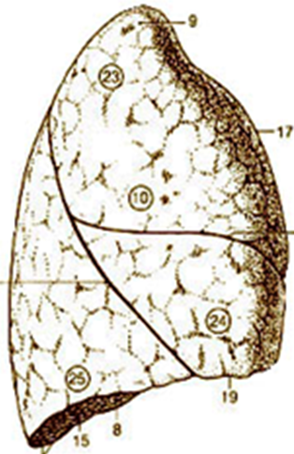
ТОПОГРАФІЯ часток
ПВЧ
Notes:
ПВЧ

Slide 37
АНАТОМІЯ

Slide 38
ТОПОГРАФІЯ часток
ПСЧ
ПСЧ
Notes:
ПСЧ

Slide 39
ТОПОГРАФІЯ часток
ПСЧ
Notes:
ПСЧ

Slide 40
АНАТОМІЯ

Slide 41
ТОПОГРАФІЯ часток
ПНЧ
ПНЧ
Notes:
ПНЧ

Slide 42
ТОПОГРАФІЯ часток
ПНЧ
Notes:
ПНЧ

Slide 43
АНАТОМІЯ

Slide 44
ТОПОГРАФІЯ часток
ЛВЧ з язичком
ЛВЧ з язичком
Notes:
ЛВЧ з язичком

Slide 45
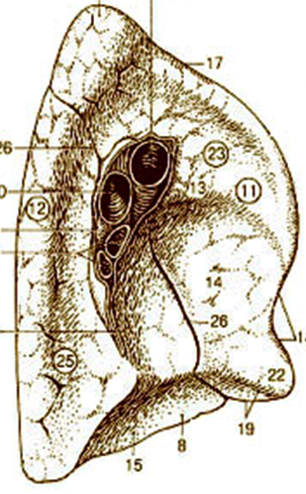
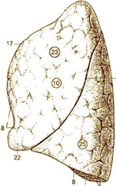
ТОПОГРАФІЯ часток
ЛВЧ з язичком
Notes:
ЛВЧ з язичком

Slide 46
АНАТОМІЯ

Slide 47
ТОПОГРАФІЯ часток
ЛВЧ верхній відділ
Notes:
ЛВЧ верхній відділ

Slide 48
АНАТОМІЯ

Slide 49
ТОПОГРАФІЯ часток
язичок
Notes:
язичок

Slide 50
АНАТОМІЯ

Slide 51
ТОПОГРАФІЯ часток
л
лнч
лнч
Notes:
л

Slide 52
ТОПОГРАФІЯ часток
л
лнч
Notes:
л

Slide 53
Ворота легенів
Notes:
Ворота легенів

Slide 54
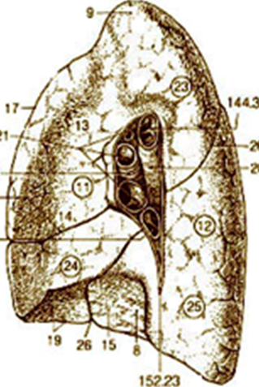

Slide 55
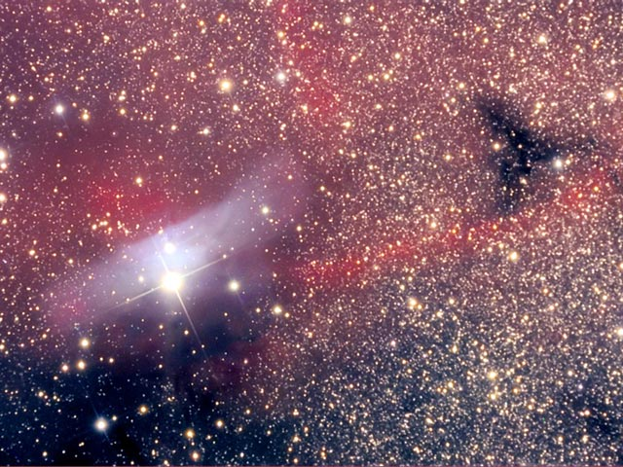

Slide 56

ДЯКУЮ ЗА УВАГУ!

